Slide 1
Vlad III. Dracula
Mýtus a fikce

Slide 2
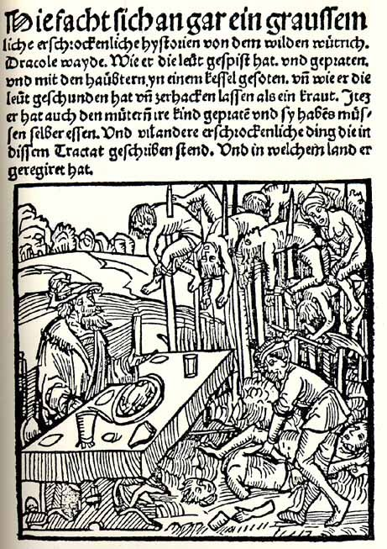
Vlad Tepes (Narážeč)
Narážení na kůl ve starověku
Propichování v křesťanské Evropě
Osmanská říše
Ikonografie raného novověku

Slide 3
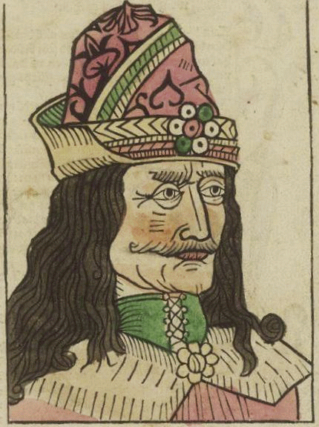
Šíření draculovské legendy
Příběh zlého Draculy
Císařska kronika a Thomas Eden Durfer
Kronika světa Sebastiána Münzera
Michel Beheim a upevnění draculovského obrazu

Slide 4
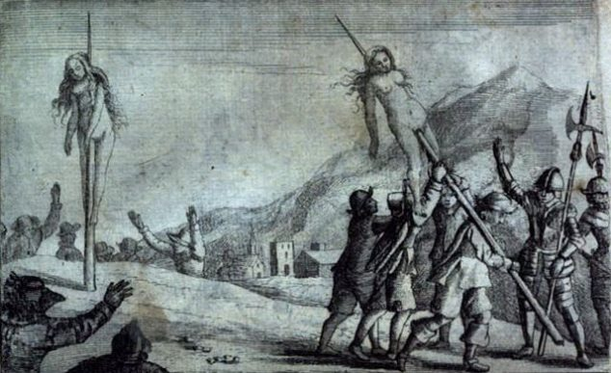
Zrození mýtu na uherském královském dvoře
Intriky a politické cíle jako důvod draculovského obrazu
Vlad III. jako mučitel a krvežíznivec
Splynutí draculovského obrazu
s obrazem osmanského Turka –
přenos a nové zarámování
Kůl jako spojnice draculovského
obrazu s vampirismem

Slide 5
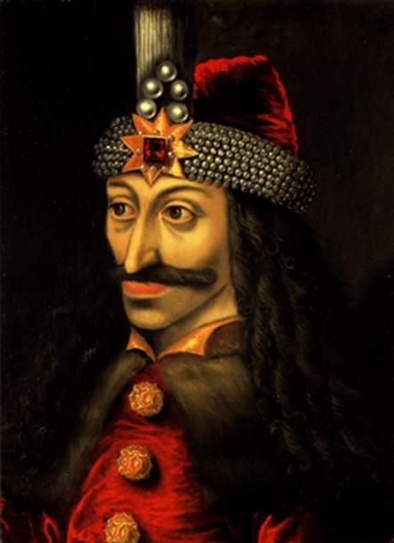
Vlad Dracula v ikonografii
Vytvoření Draculova obrazu v roce 1488
Obraz neznámého mistra na zámku Ambrass
Proměny draculovského obrazu v ikonografii

Slide 6
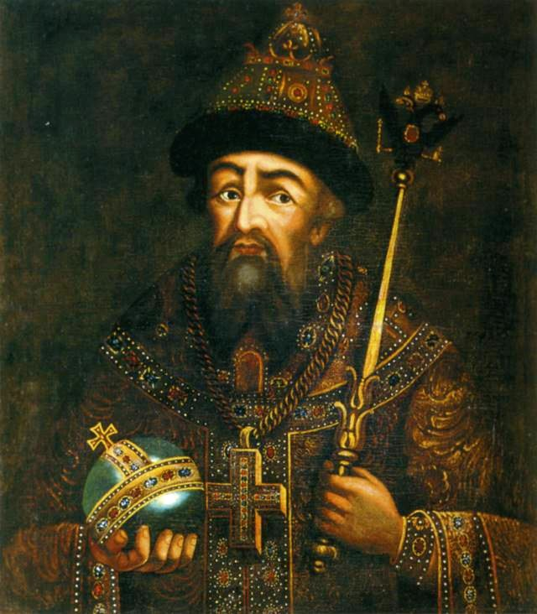
Vlad v byzantském a ruském prostředí
Laikos Chalkokondiles a
pozitivní obraz v ortodoxním
prostředí
Osmanské kroniky
Draculovská legenda
v ruském prostředí a Ivan Hrozný

Slide 7
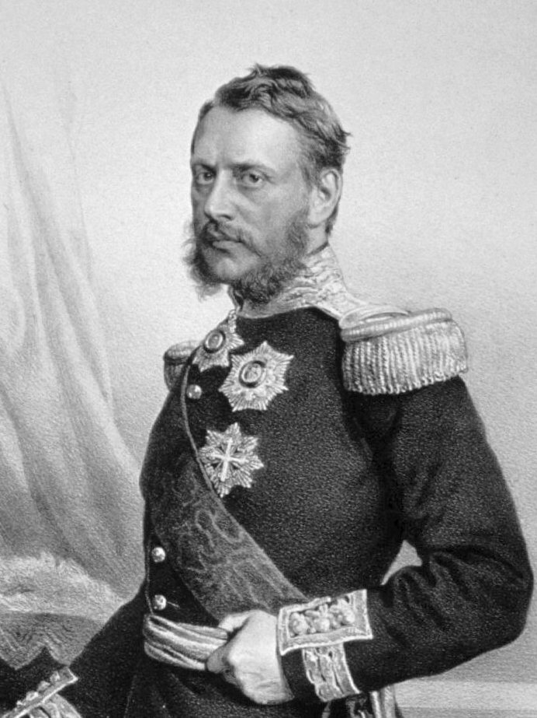
Vlad III. v rumunském prostředí
Valašská kronika a rozdílnost oproti západnímu
stereotypu
Přerod ve valašského lidového hrdinu
Draculovský mýtus v rumunském národním
obrození
Splynutí s mytologií krále Alexandra Ioana Cuzy –
autoritářství, spravedlnost, nepřítel šlechty a ochránce
chudých
Liga Vlada Tepese a rumunský antisemitsimus
Nicolai Ceausescu a draculovský rok
Draculoský mýtus dnes – komercionalizace a odpor proti ní

Slide 8

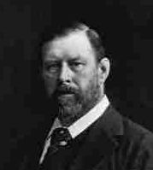
Tradice vampirismu v dlouhé perspektivě
Fenomén krve a jeho kulturní projevy
Vampirismus jako projev lidové kultury a jeho přítomnost v moderní vysoké literatuře 18. století
Motiv vampirismu v 19. století, gotická novela a využití vampirických tradic Bramem Stokerem

Slide 9
Děkuji za pozornost

